Slide 2
Определения уровней взаимодействия и поддержки АЭС Московского Центра
Отчет о состоянии взаимодействия и оказания поддержки по критериям ВАО АЭС Белоярской АЭС в 2020 году.
26 мая, 2020
Васильев Григорий
Представитель ВАО АЭС – МЦ на Белоярской АЭС

Slide 3
Результаты оценки состояния Белоярской АЭС по критериям ВАО АЭС
Группа критериев \ Предел | Предел 1 | Предел 2 | Предел 3
Выполнение обязательства членов ВАО АЭС | 5 | - | -
Состояние эксплуатации | 8 | - | -
Дополнительные условия отнесения Белоярской АЭС к категории «С» (при отсутствии условий отнесения к категории «D» по другим критериям) отсутствуют
Предоставление административного ресурса не требуется
Ожидаемая категория взаимодействия: B

Slide 4
Показатели эффективности работы
В силу конструктивных особенностей реакторов на быстрых нейтронах рассчитать обобщённый индекс для энергоблоков №№ 3,4 Белоярской АЭС в рамках существующей методики не представляется возможным

Slide 5
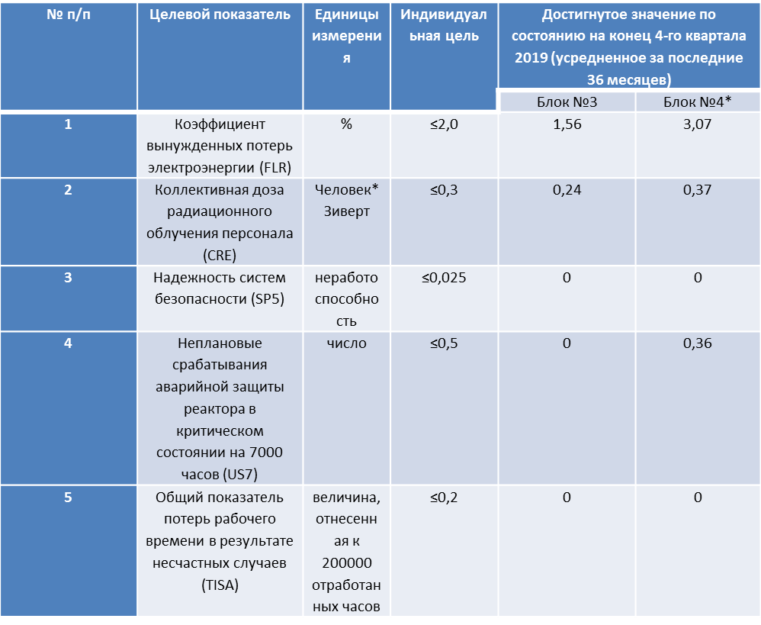
Показатели эффективности работы

Slide 6
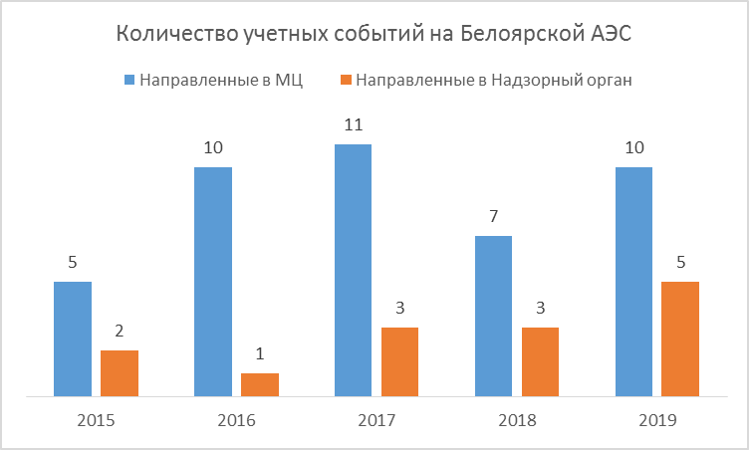
Опыт эксплуатации
События

Slide 7
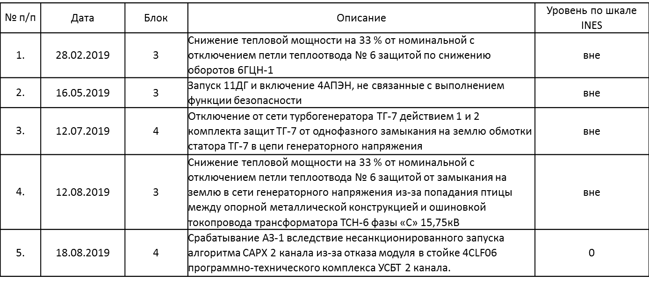
Опыт эксплуатации
В 2019 году энергоблоки Белоярской АЭС не имеют в базе данных ВАО АЭС сообщений о значительных событиях (Significant events).
Краткий перечень всех событий (нарушений, подлежащих сообщению надзорному органу) за 2019 год:

Slide 8
Партнерская/Повторная Партнерская Проверка
Партнерской проверкой (ПП) энергоблоков № 3, 4 Белоярской АЭС экспертами ВАО АЭС в 2016 году выявлено 18 областей для улучшения (ОДУ), ОДУ в области Культуры Безопасности отсутствуют.
По результатам повторной партнерской проверки 2018 года всего из 18 ОДУ 4 получили уровень «А», 14 уровень «В», уровни «C» и «D» отсутствуют.

Slide 9
Статус выполнения рекомендаций SOER
По состоянию на 2016 год
Белоярская АЭС, блоки № 3, 4
Партнерская проверка 2016 года
Статус | Кол-во | %
FAR | 4 | 2
AI | 38 | 16
SAT | 144 | 62
PRS | 42 | 18
NRV | 2 | 1
NOT | 2 | 1
∑ | 236 | 100

Slide 10
Миссии поддержки
Начиная со второго полугодия 2016 года и по конец 2019 года на станции было проведено 6 Миссий Поддержки. Из них на ОДУ ПП-2016 проведено 5 МП, одна МП проведена по теме запрошенной станцией.

Slide 11
Анализ Представителя ВАО АЭС-МЦ
За 2019 календарный год были достигнуты целевые значения по всем ключевым показателям: FLR, CRE, SP5, US7, TISA. Ключевые показатели по блоку №4 в настоящее время не учитываются, поскольку данные в систему показателей DES начали поступать только со 2-го квартала 2018 года и корректный расчет (за 36 мес.) будет возможно выполнить начиная со 2-го квартала 2021 года.
Участие персонала станции в мероприятиях ВАО АЭС-МЦ 2019 года было достаточно активным. Выросло количество экспертов, предоставленных для участия в МП и ПП.

Slide 12
Анализ Представителя ВАО АЭС-МЦ
Проведенные представителем ВАО АЭС-МЦ в течение 2019 года целевые наблюдения за состоянием эксплуатации позволяют сделать вывод о неизменной приверженности руководства и всего персонала Белоярской АЭС принципам культуры безопасности и стремлению к непрерывному совершенствованию уровня эксплуатации станции.

Slide 13
Ожидания Директора Белоярской АЭС
Цель процесса определения уровня взаимодействия и поддержки АЭС - рациональное распределение и эффективное использование ресурсов ВАО АЭС-МЦ и ЭО – членов ВАО АЭС при планировании мероприятий, в зависимости от достигнутого уровня взаимодействия и поддержки (категоризации).
Белоярская АЭС по всем группам установленных критериев достигает «Предела 1» и достаточно активно участвует в программах ВАО АЭС – МЦ.
Ожидаемая категория взаимодействия «B» (бюджетный ресурс поддержки ВАО АЭС - МЦ).

Slide 14
Благодарю за внимание!

